Slide 1
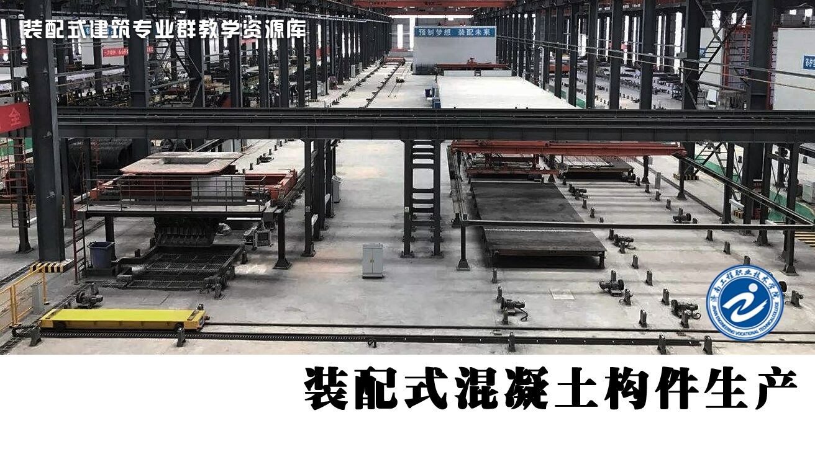

Slide 2
任务1
预制混凝土墙原料计算

Slide 3
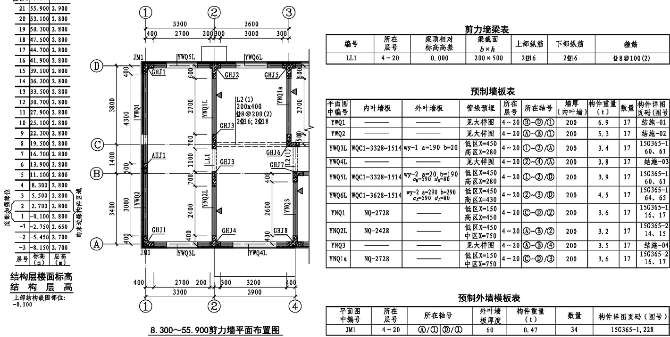
预制混凝土剪力墙平面布置图及常用图例和符号含义
剪力墙平面布置图示例

Slide 4
一、预制混凝土剪力墙平面布置图应按标准层绘制，内容包括预制剪力墙、现浇混凝土墙体、后浇段，现浇梁、楼面梁、水平后浇带或圈梁等。
二、标高注写时应满足以下要求：
剪力墙平面布置图应标注结构楼层标高表，并注明上部结构嵌固部位位置。
1、用表格或其他方式注明包括地下室和地上各层的结构层楼（地）面标高、结构层高及相应的
结构层号，结构层号应与建筑楼层号对应一致。
结构层楼（地）面标高=建筑图中的各层地面和楼面标高值－建筑面层及垫层厚度
2、结构层楼面标高和结构层高在单项工程中必须统一。为方便施工，应将统一的结构楼面标高
和结构层高分别放在墙、板等各类构件的施工图中。

Slide 5
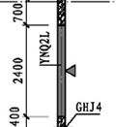
三、在平面布置图中，应标注未居中承重墙体与轴线的定位，需标明预制剪力墙的门窗洞口、结构洞的尺寸和定位，还需标明预制剪力墙的装配方向。
外墙板以 内侧为装配方向，不需要特殊标注；
内墙板用 表示装配方向，如YNQ1L、YNQ1a、YNQ2L、YNQ3均标注了装配方向。

Slide 6
四、在平面布置图中，应标注水平后浇带或圈梁的位置。
五、预制墙板表中表达的主要内容包括：
1、墙板编号。
2、各段墙板的位置信息，包括所在轴号和所在楼层号。
所在轴号应先标注垂直于墙板的起止轴号，用“～”表示起止方向；再标注墙板所在轴线轴号，二者用“/”分隔。
例：YWQ2，所在轴号为A~B/1。
如果同一轴线、同一起止区域内有多块墙板，可在所在轴号后用“-1”、“2”……顺序标注。

Slide 7
3、管线预埋位置信息。
当选用标准图集时，高度方向可只注写低区、中区和高区，水平方向根据标准图集的参数进行选择；当不可选用标准图集时，高度方向和水平方向均应注写具体定位尺寸，其参数位置所在装配方向为X、Y，装配方向背面为X/、Y/，可用下角标编号区分不同线盒。
4、构件重量、构件数量。
5、构件详图页码，当选用标准图集时，需标注图集号和相应页码；当自行设计时，应注写构件详图的图纸编号。

Slide 8
六、常用图例
名称 | 图例 | 名称 | 图例
预制钢筋混凝土 （包括内墙、内叶墙、 外叶墙） |  | 后浇段、边缘构件
 |  | 夹心保温外墙
保温层 |  | 预制外墙模板
现浇钢筋混凝土墙体 |  | 防腐木砖
预埋线盒

Slide 9
七、常用符号
符号 | 含义
 | 粗糙面
WS | 外表面
NS | 内表面
MJ1 | 吊件
MJ2 | 临时支撑预埋螺母
MJ3 | 临时加固预埋螺母
B-30 | 300宽填充用聚苯板
B-45 | 450宽填充用聚苯板
B-50 | 500宽填充用聚苯板
B-5 | 50宽填充用聚苯板

